Slide 1

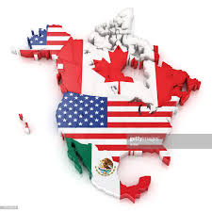
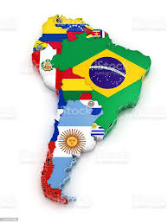
LE AMERICHE

Slide 2
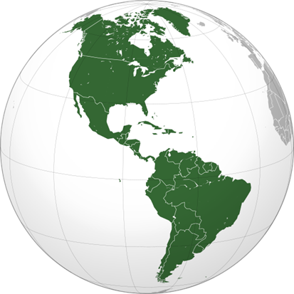
LE REGIONI
Il continente americano riunisce poco meno di un terzo delle terre emerse. Di solito viene suddiviso in tre grandi regioni subcontinentali.
AMERICA SETTENTRIONALE
AMERICA CENTRALE CHE FUNZIONA COME PONTE-COLLEGAMENTO TRA LE ALTRE DUE REGIONI
AMERICA MERIDIONALE

Slide 3
IN REALTA' DAL PUNTO DI VISTA STORICO, CULTURALE E GEOPOLITICO, E' PIU' CORRETTO DIVIDERLO IN DUE GRANDI AREE
AMERICA SETTENTRIONALE, IN PARTE FRANCOFONA ED IN PARTE ANGLOSASSONE
AMERICA CENTRALE E MERIDIONALE DETTA ANCHE AMERICA LATINA PERCHE' COLONIZZATA DA POPOLI DI LINGUA NEOLATINA: SPAGNOLI E PORTOGHESI

Slide 4
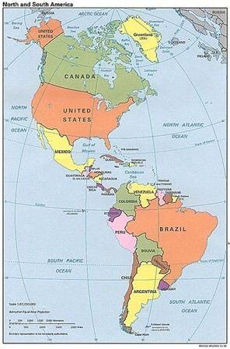
I CONFINI
LE TERRE DEL CONTINENTE AMERICANO NON CONFINANO CON LE ALTRE TERRE EMERSE: GLI UNICI CONFINI SONO COSTITUITI DA MASSE D'ACQUA.
LO STRETTO A NORD OVEST DI BERING SEPARA L'AMERICA DALL'ASIA
A NORD CON IL MAR GLACIALE ARTICO
AD EST CON L'OCEANO ATLANTICO
IL CANALE DI PANAMA CONSENTE IL PASSAGGIO DA UN OCEANO ALL'ALTRO
AD OVEST CON L'OCEANO PACIFICO

Slide 5
MORFOLOGIA DEL TERRITORIO
Le due aree geografiche del continente americano hanno una morfologia del territorio molto simile, che si divide in tre fasce procedendo da ovest verso est:
Una serie di catene montuose giovani che si susseguono da nord a sud lungo la costa dell'oceano pacifico. Molti i coni vulcanici ancora attivi, come il ST. HELENS
Vaste pianure solcate da fiumi al centro
Rilievi più antichi (quindi arrotondati) o altopiani sulla costa atlantica

Slide 6
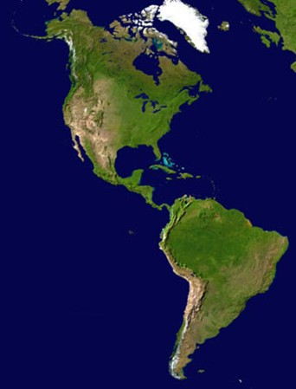
PIANURE INTERNE DEL CANADA (PLAINS)
MONTAGNE ROCCIOSE
GRANDI PIANURE
CATENA DEGLI APPALACHI
CATENA COSTIERA
MASSICCIO DELLA GUYANA
SIERRA MADRE OCCIDENTALE E ORIENTALE
PIANURA DELL'ORINOCO
ALTOPIANO DEL BRASILE
CORDIGLIERA DELLE ANDE
PIANURA AMAZZONICA
PIANURA DEL CHACO
ALTOPIANO DELLA PATAGONIA
ALTOPIANO DEL MATO GROSSO
PIANURA DELLA PAMPA

Slide 7
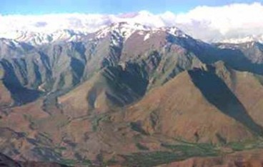
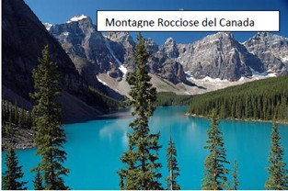
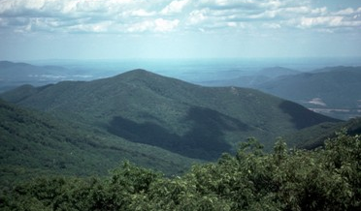
Cordigliera Delle Ande
Monti Appalachi

Slide 8
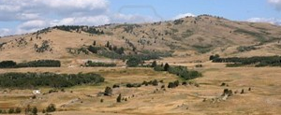
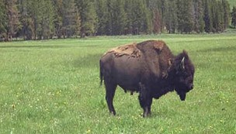
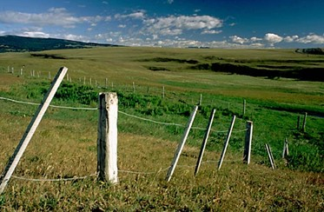
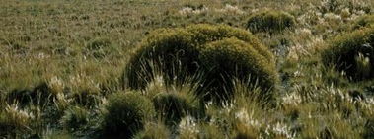
GRANDI PIANURE DEL NORD AMERICA
PAMPAS ARGENTINA

Slide 9
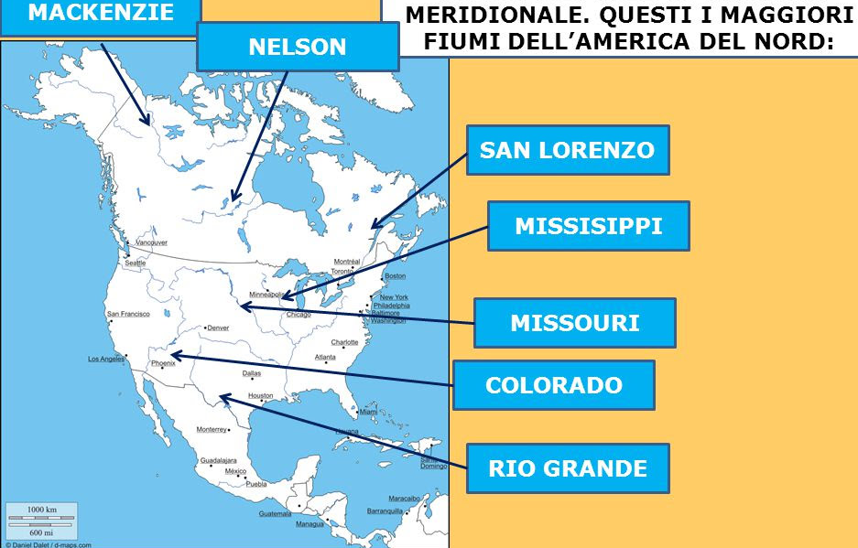
IDROGRAFIA
TANTI I FIUMI ED I LAGHI PRESENTI NEL CONTINENTE AMERICANO. PER COMODITA’ DISTINGUIAMO AMERICA SETTENTRIONALE
MISSISSIPPI

Slide 10
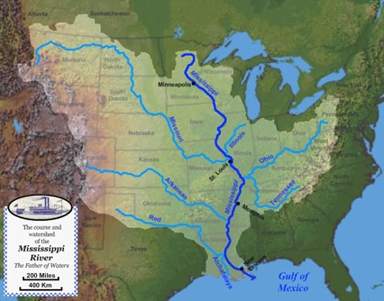
IL MISSISSIPPI
Il Mississippi è un fiume dell‘America settentrionale che attraversa la parte centrale degli Stati Uniti. Nasce nel nord del Minnesota e sfocia nel Golfo del Messico scorrendo verso sud. Solo uno dei suoi affluenti, il Missouri, è più lungo nel Nord America, e il bacino idrografico del Mississippi-Missouri ne fanno uno dei più consistenti sistemi fluviali nel mondo. Il bacino idrografico del Mississippi è il più grande dell’ America settentrionale e il terzo nel mondo, alle spalle del Rio delle Amazzoni e del fiume Congo. Il Mississippi raccoglie la maggior parte delle acque che cadono tra le Montagne Rocciose e gli Appalachi, fatta eccezione per la regione prossima ai Grandi

Slide 11
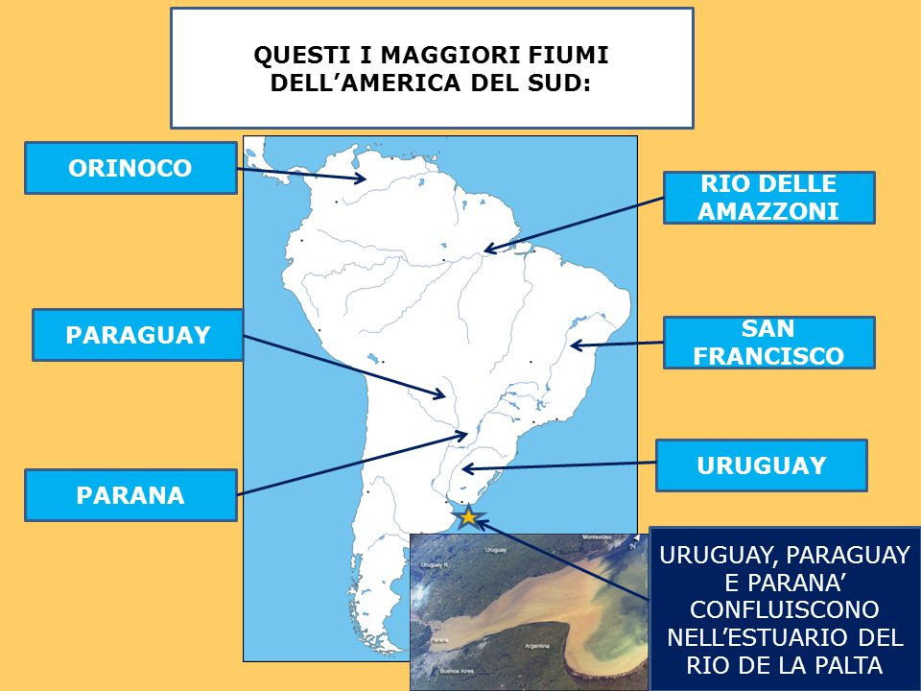

Slide 12
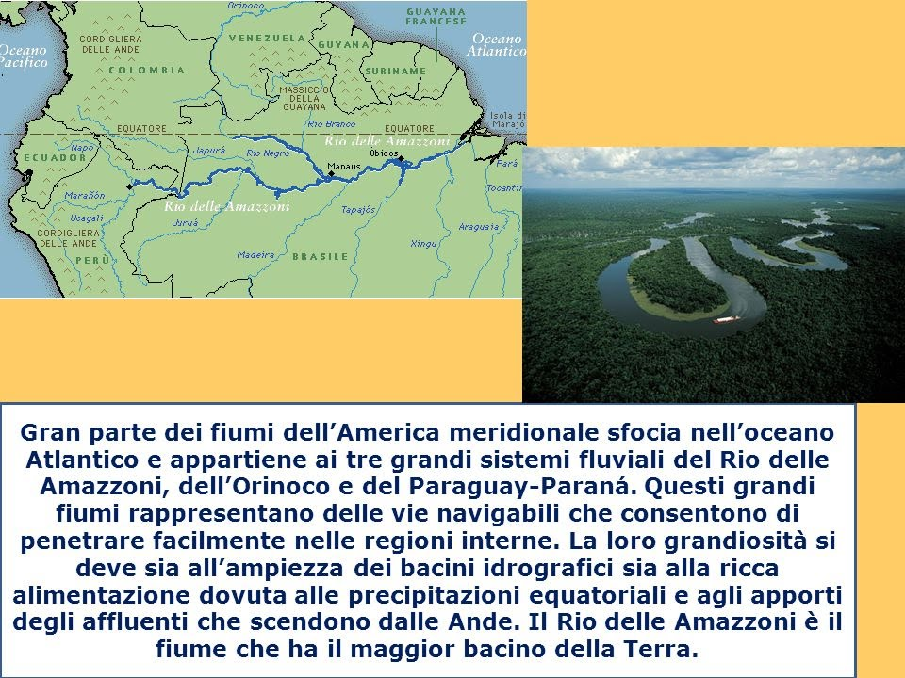

Slide 13
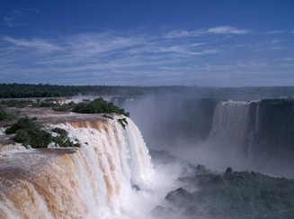
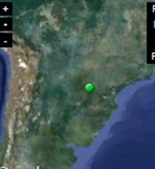
PATRIMONIO MONDIALE DELL’UMANITA’, FORMATE DAL FIUME OMONIMO AL CONFINE TRA BRASILE ED ARGENTINA

Slide 14
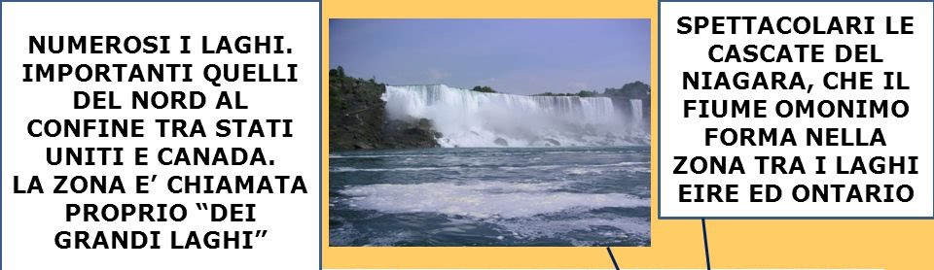
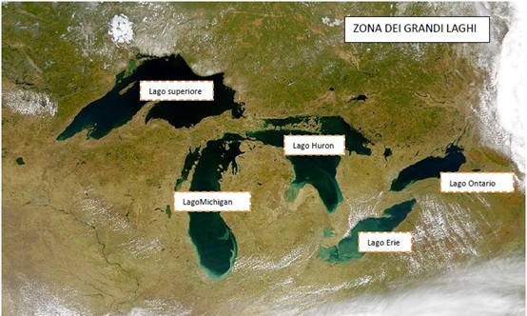

Slide 15
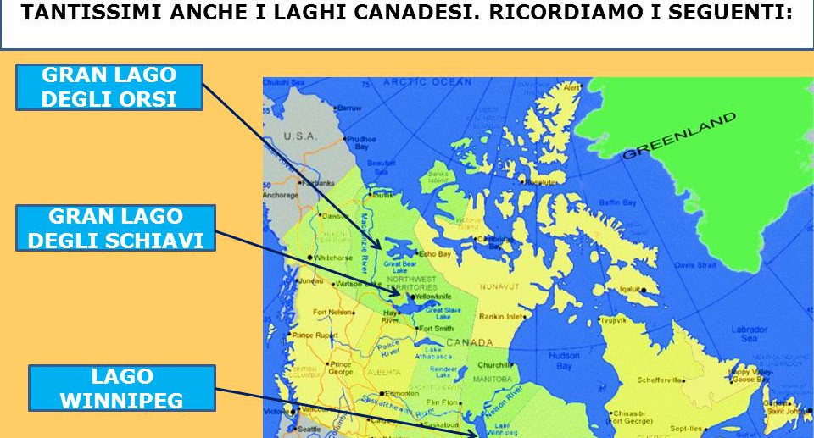

Slide 16
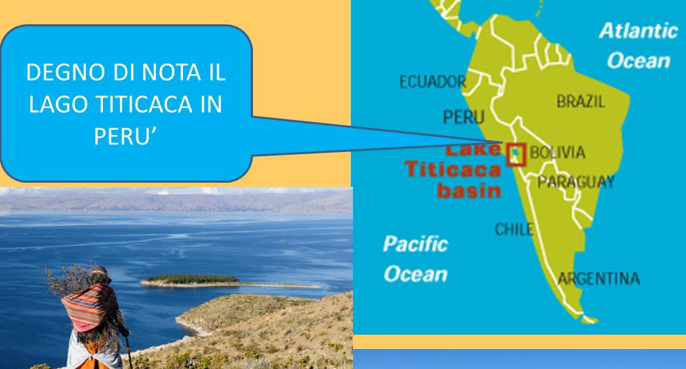

Slide 17
LE COSTE DELL’ESTREMO NORD DELL’AMERICA SETTENTRIONALE SONO MOLTO FRASTAGLIATE. INOLTRE NUMEROSE SONO LE ISOLE IN QUESTA ZONA CHE SI AFFACCIA SUL MAR GLACIALE ARTICO.
RICORDIANO LE ISOLE DI TERRANOVA E DI BAFFIN
MOLTI ANCHE I GOLFI: LA BAIA DI HUDSON ED IL GOLFO DI SAN LORENZO

Slide 18
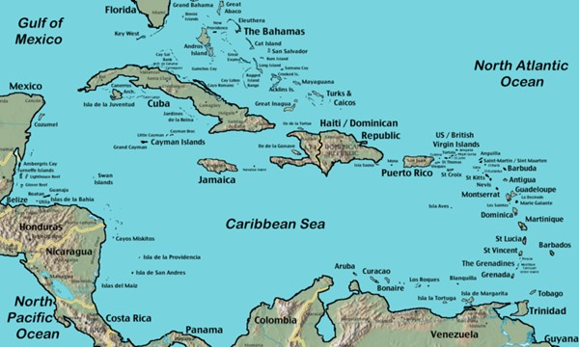
IN AMERICA CENTRALE SI TROVANO TRE ARCIPELAGHI CHE OCCUPANO IL MAR DEI CARAIBI:
GRANDI ANTILLE
BAHAMA
PICCOLE ANTILLE

Slide 19
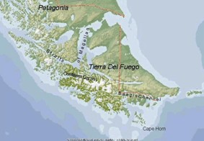
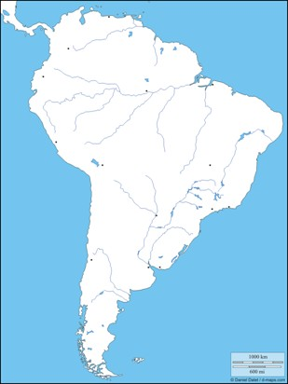
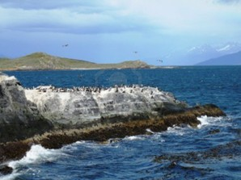
MOLTO FRASTAGLIATE E RICCHE DI ISOLE ANCHE LE COSTE DELL’ESTREMO SUD DELL’AMERICA MERIDIONALE
LO STRETTO DI MAGELLANO SEPARA LE ISOLE DELLA TERRA DEL FUOCO DAL RESTO DEL CONTINENTE
L’ARCIPELAGO DELLA TERRA DEL FUOCO SONO LA ZONA ABITATA PIU’ A SUD DEL PIANETA

Slide 20
I CLIMI
IL CONTINENTE AMERICANO SI SVILUPPA NEI DUE EMISFERI: QUINDI PRESENTA UNA GRANDE VARIETA’ DI CLIMI, CHE SI POSSONO DIVIDERE IN TRE GRANDI REGIONI
REGIONE FREDDA ALL’ESTREMO NORD
REGIONE TEMPERATA ALLE MEDIE LATITUDINI
REGIONE CALDA NELLA FASCIA INTERTROPICALEEQUATORE
REGIONE TEMPERATA ALLE MEDIE LATITUDINI
REGIONE FREDDA ALL’ESTREMO SUD

Slide 21
SEMPRE DAL PUNTO DI VISTA CLIMATICO SI NOTANO I SEGUENTI FENOMENI:
INOLTRE MOLTE LE DIFFERENZAE CLIMATICHE TRA LA COSTA ATLANTICA E QUELLA PACIFICA, A CAUSA DELLE DIVERSE CORRENTI OCEANICHE ED ALLA POSIZIONE DI ALTE MONTAGNE PARALLELE ALLA COSTA DEL PACIFICO: LE MONTAGNE IMPEDISCONO L’INGRESSO DEI VENTI UMIDI ALL’INTERNO DEL CONTINENTE
A PARITA’ DI LATITTUDINE SIA A NORD CHE A SUD DELL’EQUATORE, LE TEMPERATURA CAMBIANO MOLTO PASSANDO DALLE ZONE COSTIERE A QUELLE INTERNE (CONTINENTALI)

Slide 22
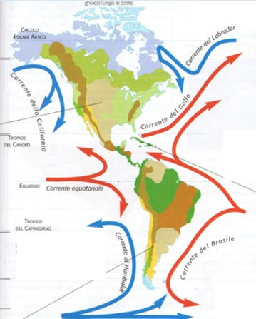
Osserviamo le correnti oceaniche
LA CORRENTE DEL LABRADOR E DELLA CALIFORNIA SONO CORRENTI FREDDE: FANNO ABBASSARE LA TEMPERATURA E FAVORISCONO LA FORMAZIONE DEI GHIACCI LUNGO LE COSTE.LA CORRENTE FREDDA DI HUMBOLDT IMPEDISCE ALL ‘ARIA UMIDA DI RAGGIUNGERE LE COSTE E QUINDI FAVORISCE LA FORMAZIONE DEI DESERTI COSTIERI DELL’AMERICA DEL SUD.
LA CORRENTE DEL GOLFO E LA CORRENTE DEL BRASILE SONO CORRENTI CALDE CHE RENDONO PIU’ MITE LA TEMPERATURA DELLE COSTE. INOLTRE FANNO AUMENTARE L’UMIDITA’ E LA PIOVOSITA’ SULLA COSTA ORIENTALE.

Slide 23

ALLE DIFFERENZE CLIMATICHE CORRISPONDE UNA GRANDE VARIETA’ DI BIOMI
I BIOMI

Slide 24
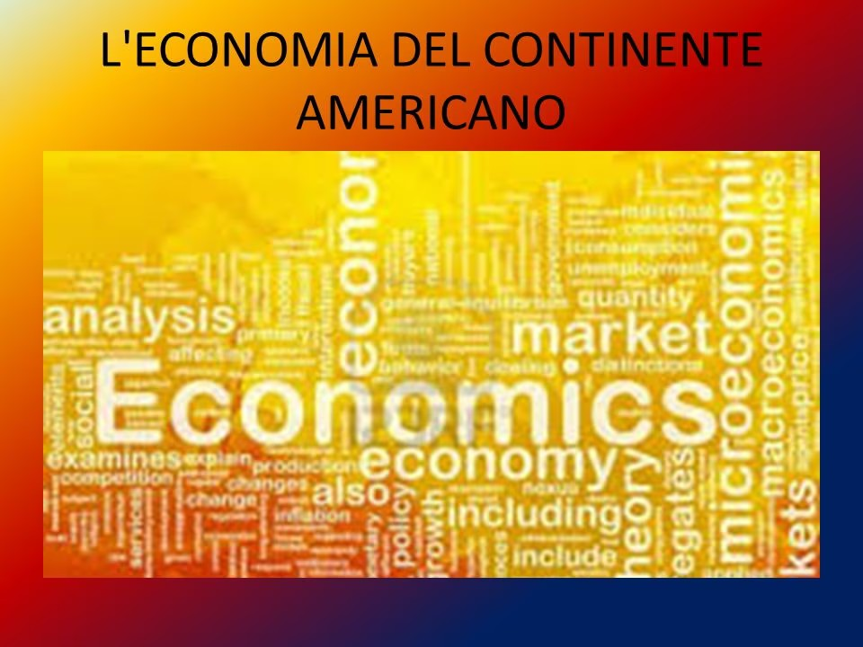

Slide 25
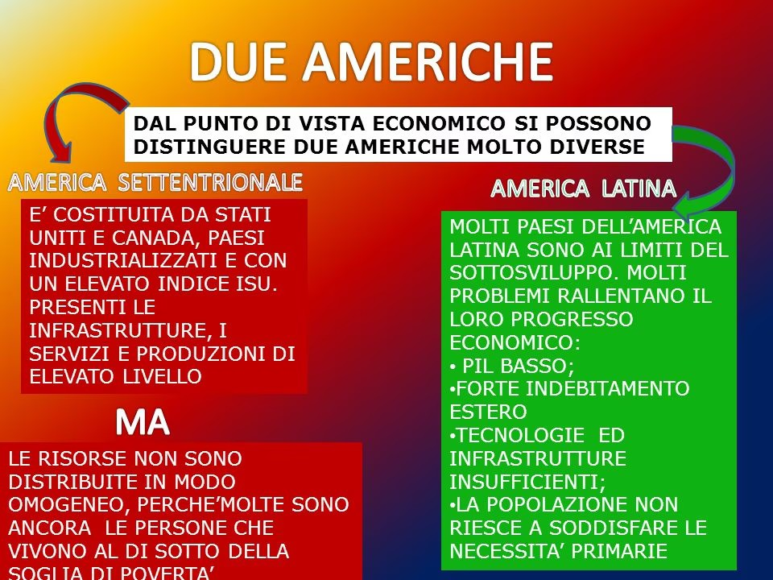

Slide 26
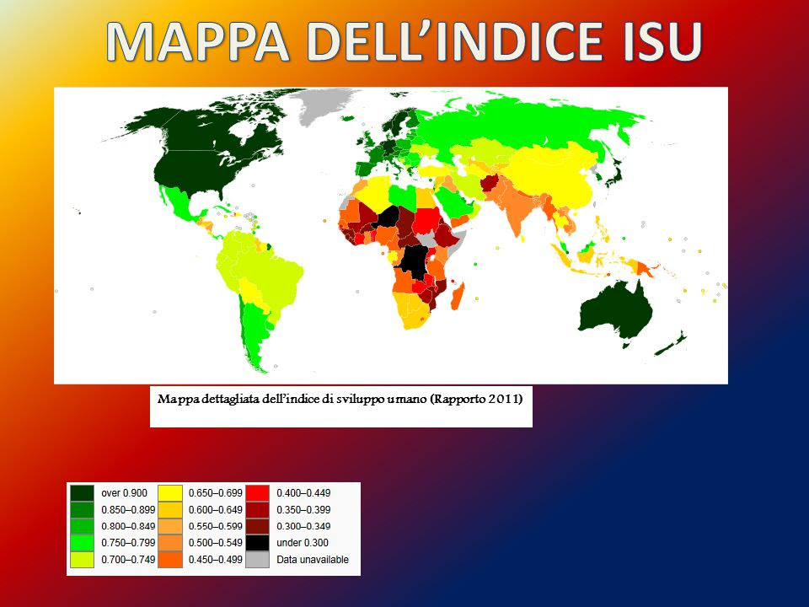

Slide 27
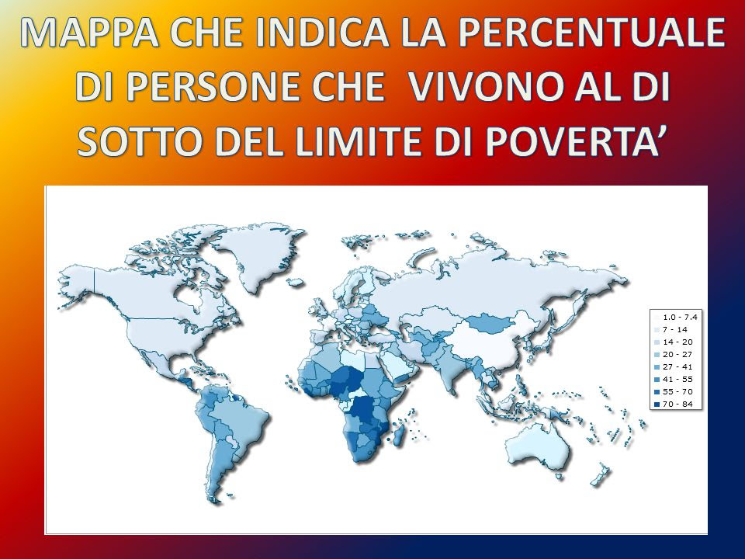

Slide 28
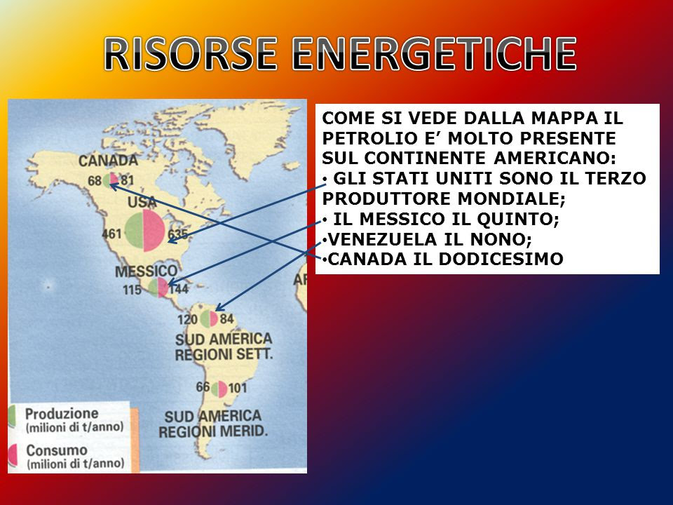

Slide 29
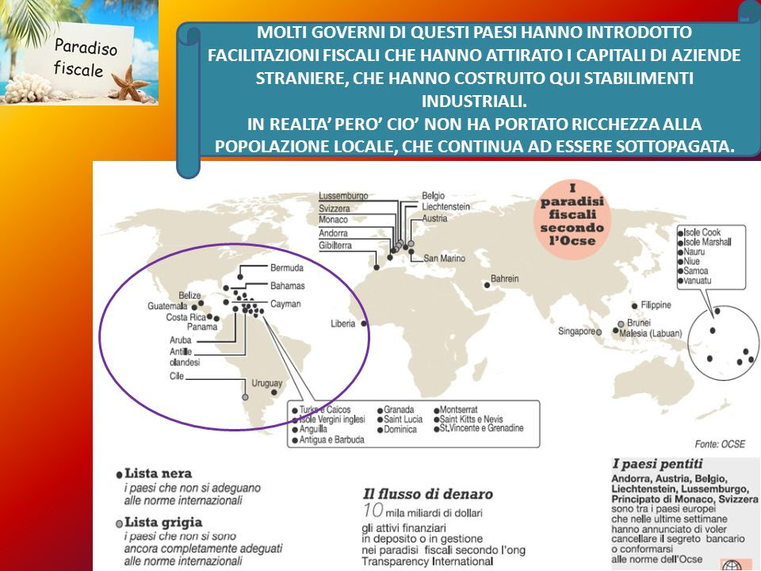

Slide 30
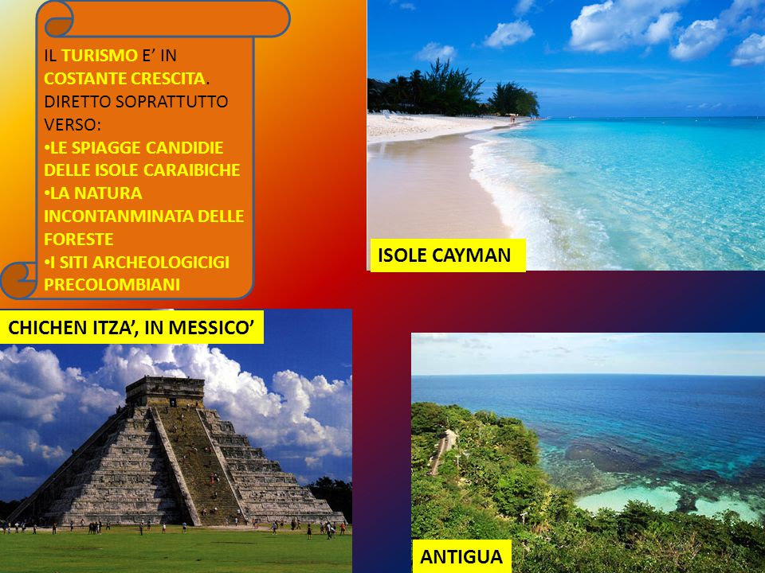

Slide 31
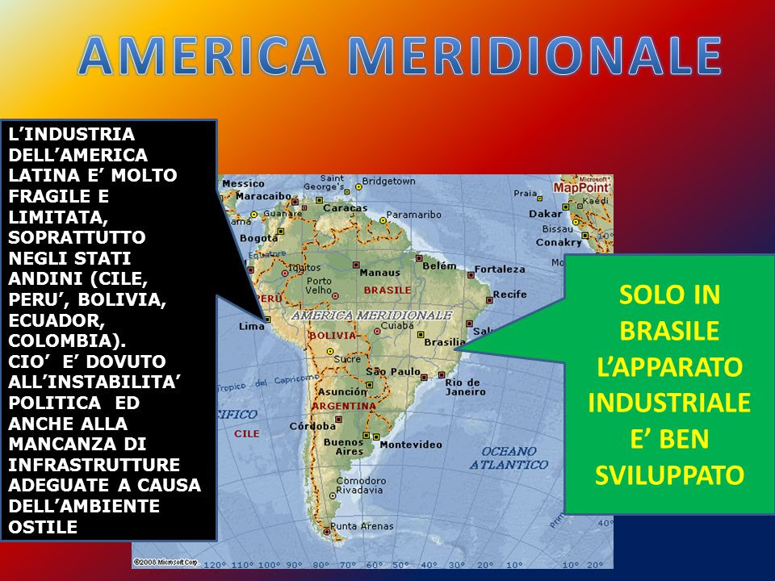

Slide 32
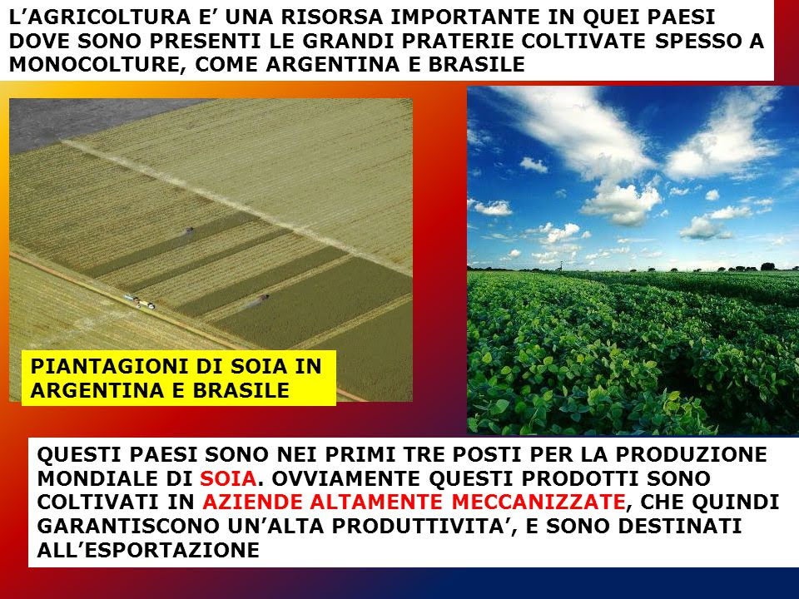

Slide 33
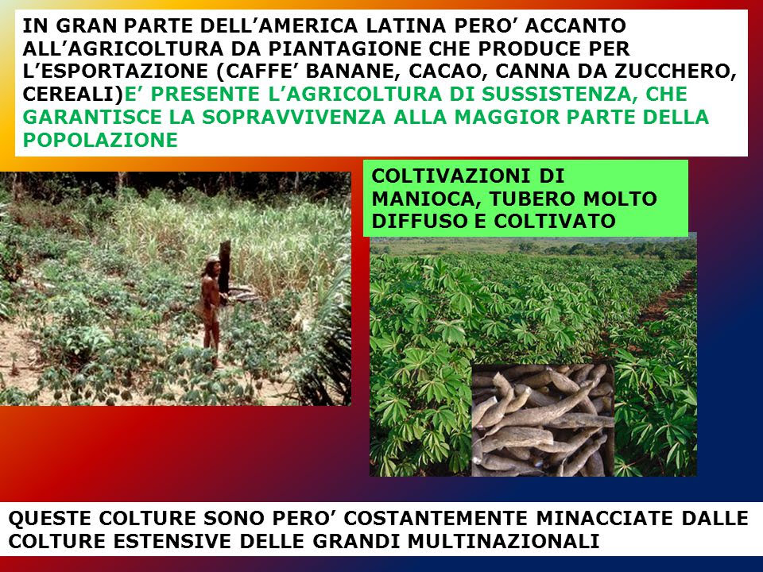

Slide 34
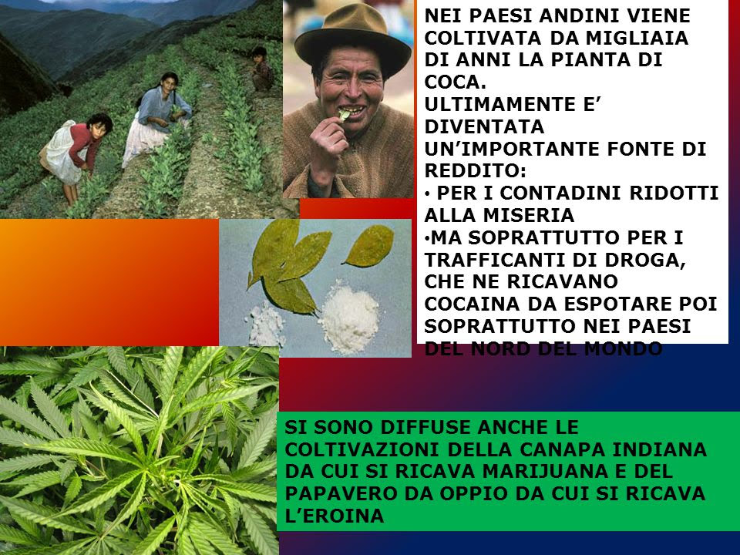

Slide 35
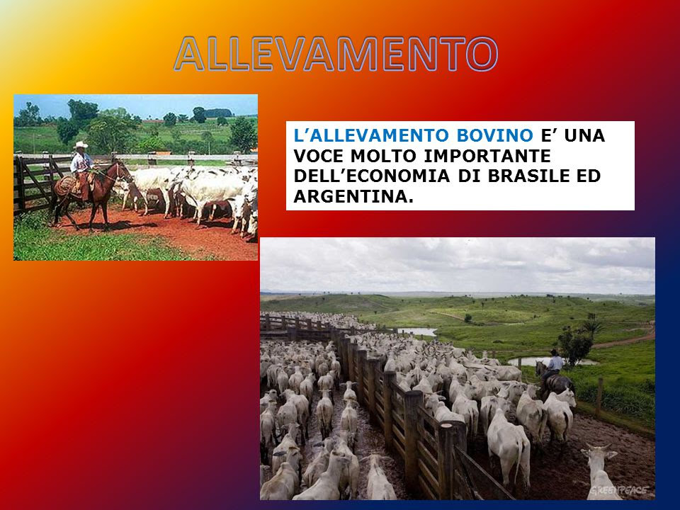
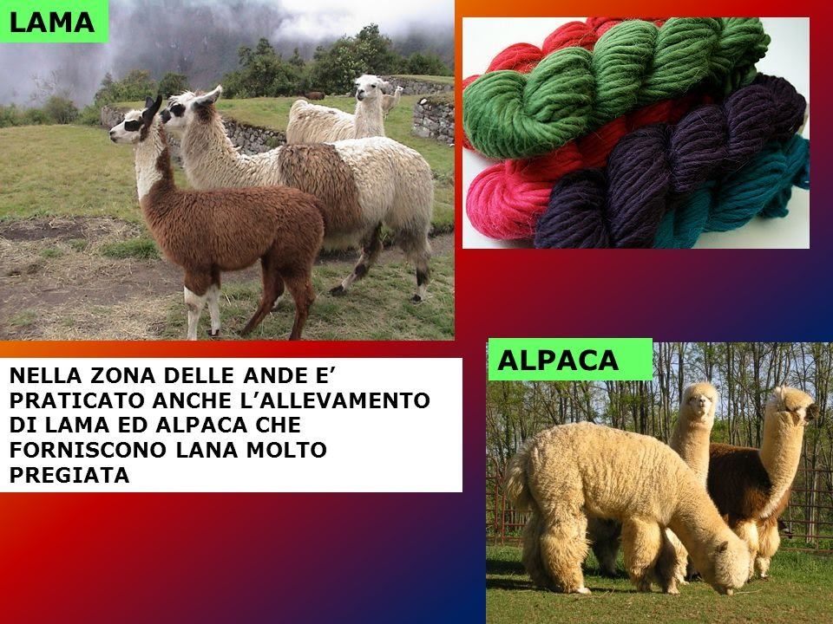

Slide 36
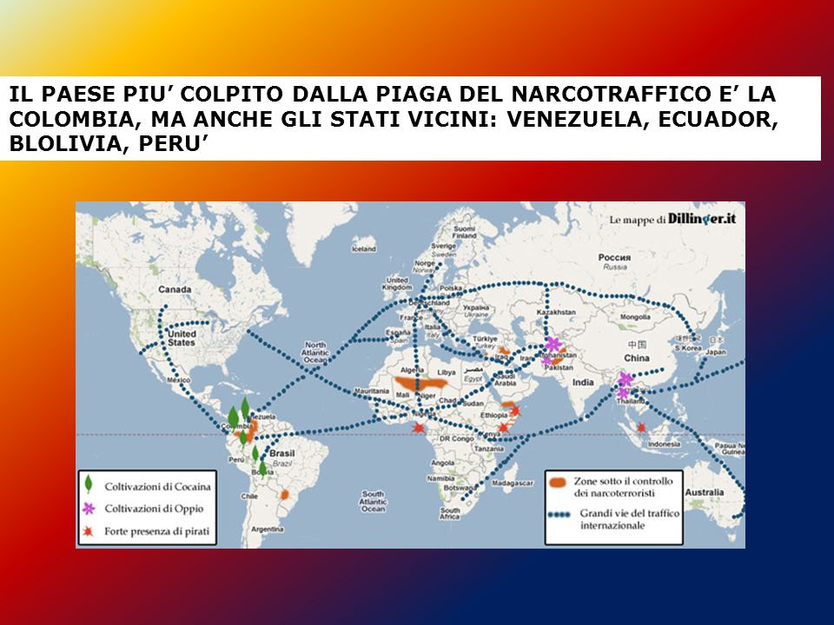

Slide 37
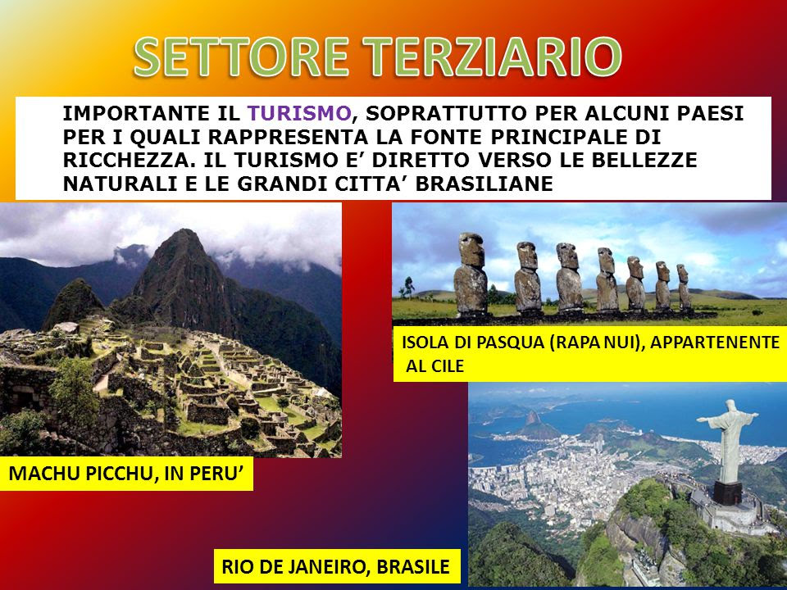

Slide 38
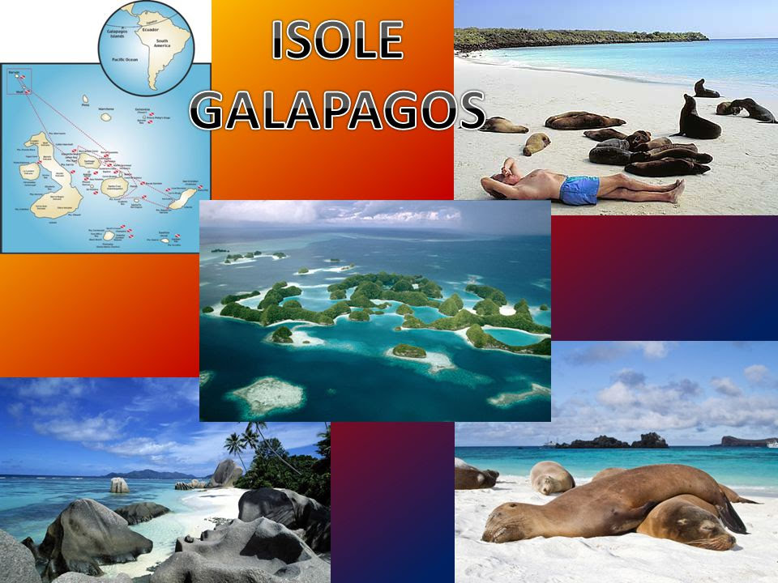

Slide 39
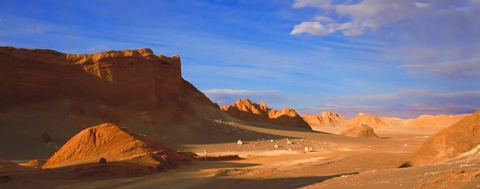
IL DESERTO DI ATACAMA
Il Deserto di Atacama è situato nel Cile settentrionale. Il deserto di Atacama è il deserto più asciutto del globo: è sterile e privo di oasi . E’ protetto dall'umidità, da entrambi i lati, dalle montagne delle Ande e dalle montagne litoranee. La corrente di Humboldt, che è fredda, raffredda l'aria rendendo impossibile la formazione di nuvole. Dal nome della regione deriva quello del minerale tipico dei giacimenti di rame, l'atacamite. La zona è il più grande serbatoio naturale del mondo di nitrato di sodio, che è stato estratto su vasta scala fino all'inizio degli anni 40.

Slide 40
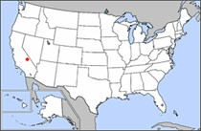
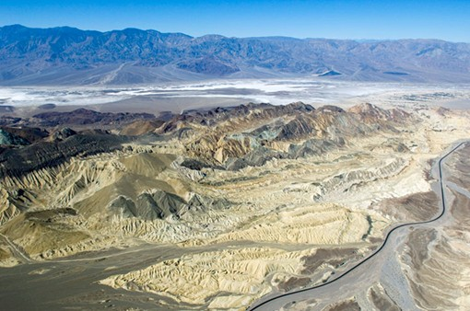
LA DEATH VALLEY
La Valle della Morte (Death Valley National Park) è un Parco nazionale degli Stati Uniti situato nello Stato della California e in piccola parte nel Nevada. È rinomata perché circa al centro della valle si trova il punto più basso del Nord America. Il bacino è sprofondato di 86 metri sotto il livello del mare. Il punto più basso si trova a Badwater (acqua cattiva).

Slide 41
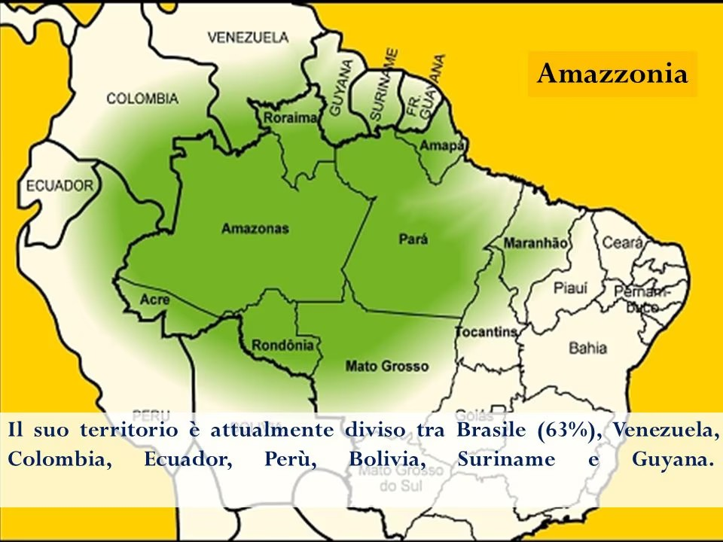

Slide 42
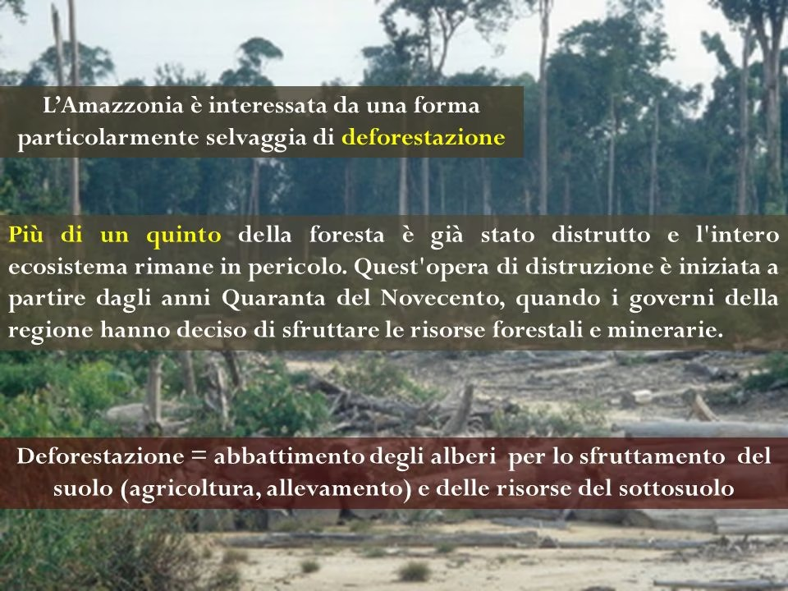

Slide 43
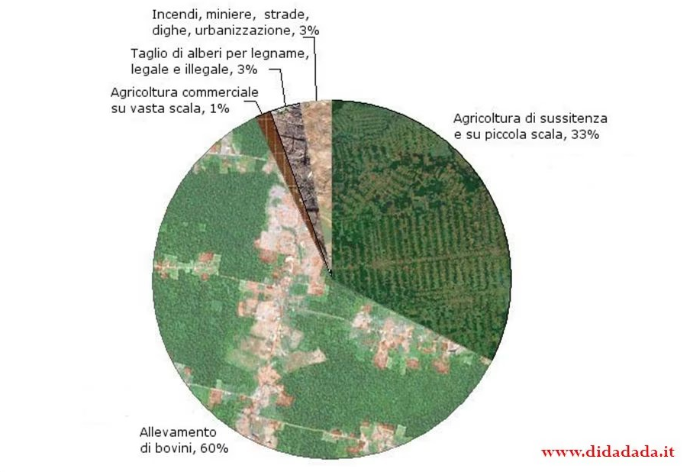
Cause di deforestazione dell’amazzonia

Slide 44
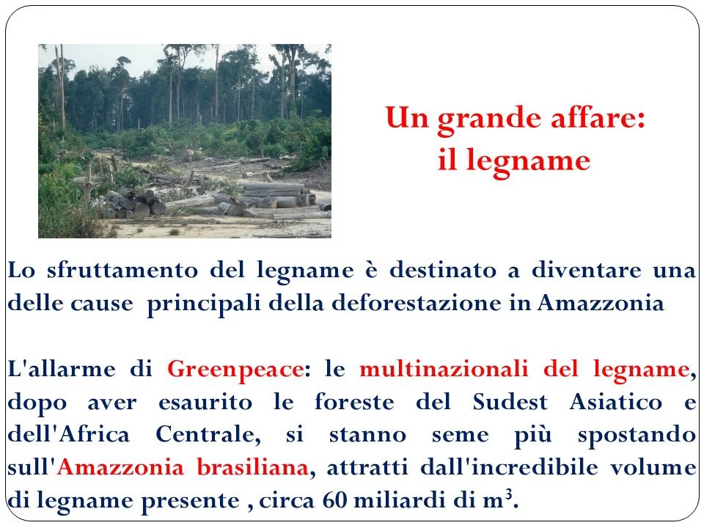

Slide 45


Slide 46

NO ENERGY❗❗
Malak benmoumen

